Slide 1
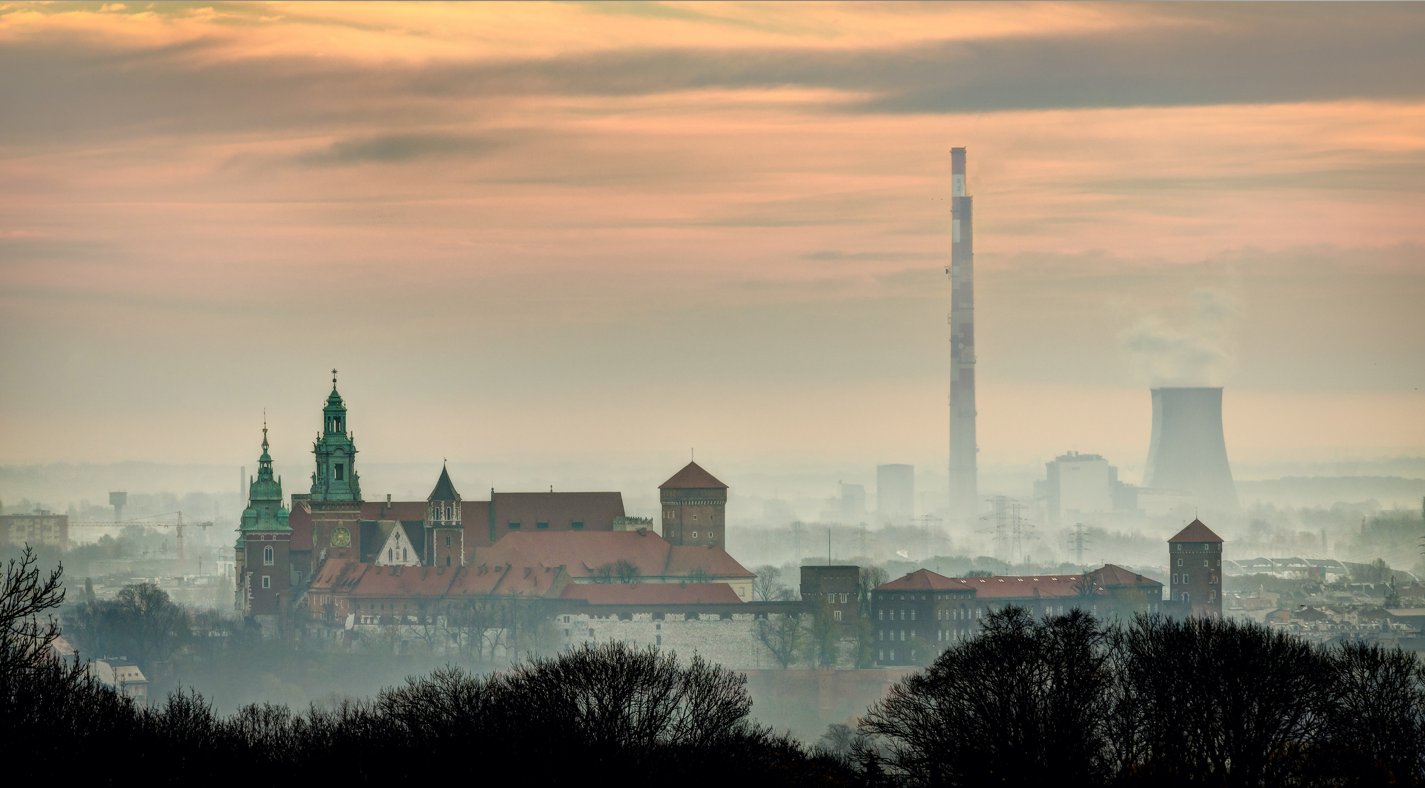
Czyste powietrze zimą
Czy to jest możliwe?

Slide 2
SMOG
Jest to kombinacja zanieczyszczeń powietrza, którymi są wszystkie chemiczne, fizyczne czy biologiczne czynniki zmieniające naturalny skład atmosfery. Najczęściej występujące zanieczyszczenia to pyły zawieszone zawierające różne związki chemiczne, w tym metale ciężkie oraz gazy takie jak:
Tlenek azotu
Dwutlenek siarki
Dwutlenek węgla
Ozon
Smog najczęściej występuje w czasie zimy z powodu zwiększonego ogrzewania, ale czy możemy coś zrobić, żeby smogu było jak najmniej?

Slide 3
Rodzaje smogu
SMOG LONDYŃSKI
powstaje w okresie chłodnym w wyniku niepełnego spalania paliw do ogrzewania. W jego skład wchodzą: dwutlenki siarki, tlenki azotu, tlenki węgla i sadzy.
SMOG TYPU LOS ANGELES
Smog fotochemiczny powstający ze spalin samochodowych. Składa się z tlenków węgla, tlenków azotu i węglowodorów.

Slide 4
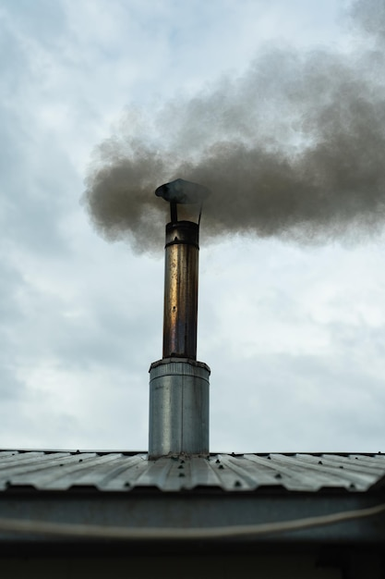
Przyczyny powstawania smogu
Stare kotły i piece
Niska jakość paliwa grzewczego
Spalanie śmieci
Transport
przemysł

Slide 5
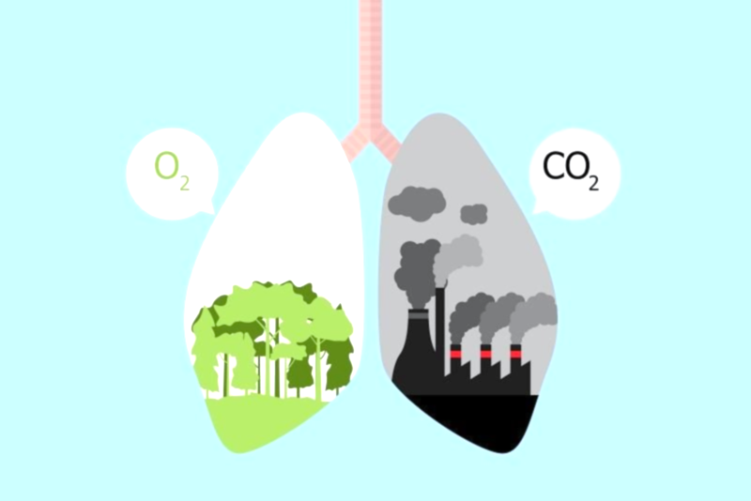
Wpływ smogu na zdrowie
SMOG POWODUJE:
Powstawanie nowotworów
Astmę
Przewlekłe zapalenie oskrzeli
Niewydolność oddechową
Paraliż układu krwionośnego
Przewlekła obturacyjną chorobę płuc
Zwiększa ryzyko alzheimera, Parkinsona, stwardnienia rozsianego

Slide 6
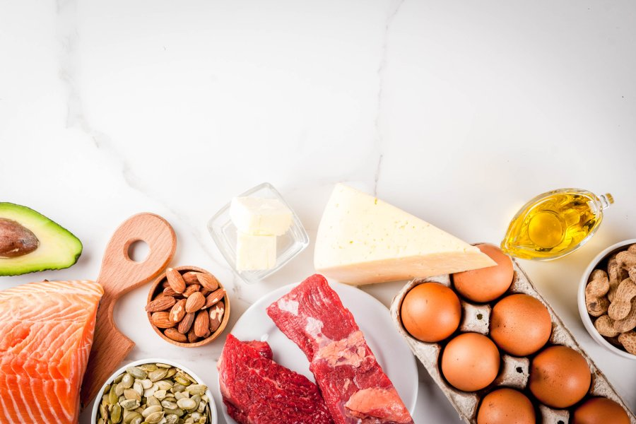
Jak chronić się przed smogiem?
Unikaj wychodzenia na zewnątrz.
Kup maseczkę antysmogową.
Zadbaj o dietę- witaminy D i E pomagają w ochronie przed uszkodzeniami spowodowanymi przez zanieczyszczenia. Podobne działanie mają też witamina C, kurkumina, cholina i kwasy tłuszczowe omega-3.

Slide 7

Jak chronić się przed smogiem?
Otaczaj się roślinami, które oczyszczają powietrze
Zadbaj o czyste powietrze w domu- sprawdź czy twoja wentylacja jest sprawna.
Oddychaj nosem- jest to znacznie korzystniejsze dla zdrowia.

Slide 8
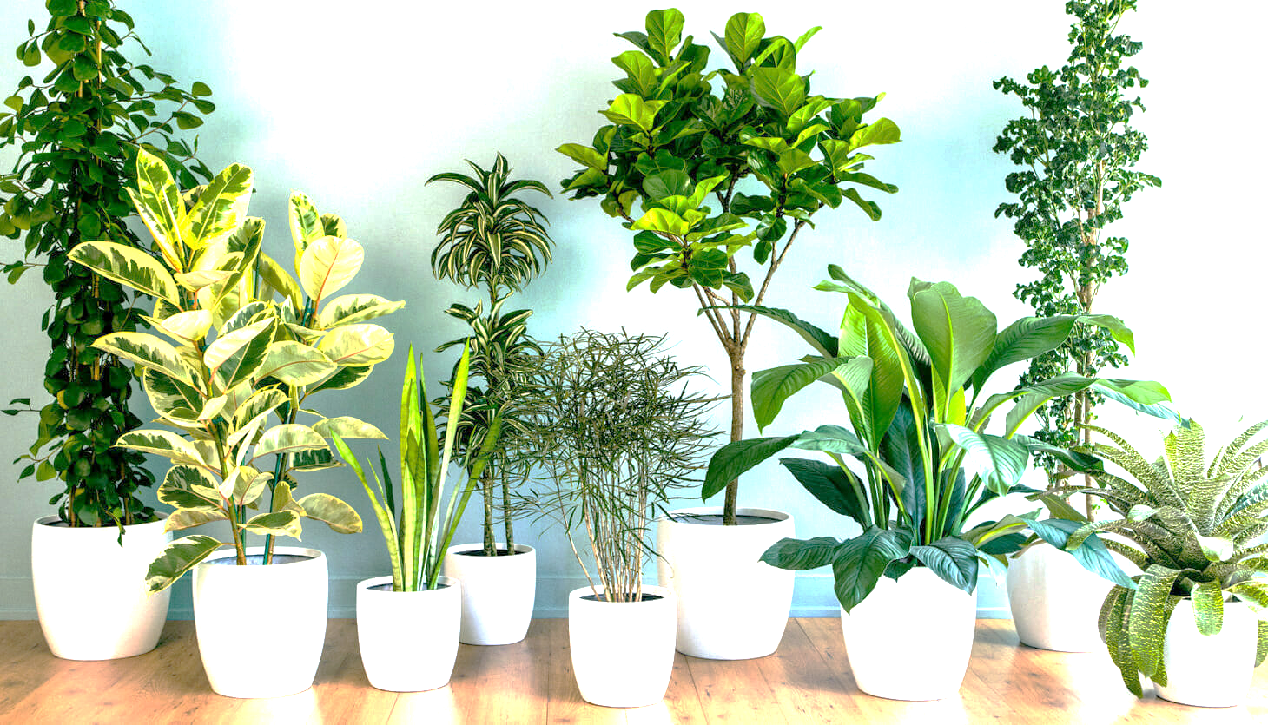
Rośliny Oczyszczające powietrze
SKRZYDŁOKWIAT- oczyszcza powietrze ze związków lotnych takich jak benzen i aceton( lakiery, farby, środki czystości )
BLUSZCZ -absorbuje formaldehyd, który uznawany jest za jedną z najbardziej rozpowszechnionych substancji zanieczyszczających powietrze. Opary formaldehydu emitowane są m.in. w spalinach samochodowych.
SANSEVIERIA- czyści powietrze z formaldehydu i benzenu
BEGONIA- absorbuje benzen i toulen( obecny w lakierach i woskach)

Slide 9
Kiedy tworzy się smog?
W Polsce smog zazwyczaj powstaje zimą, co spowodowane jest niską emisją i niesprzyjającymi warunkami atmosferycznymi takimi jak:
Prędkość wiatru
Kierunek wiatru
Temperatura powietrza
Zachmurzenie
Czynniki atmosferyczne stanowią aż 70% czynników wpływających na zanieczyszczenie powietrza.

Slide 10
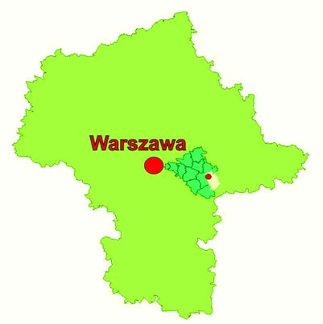
Analiza pomiarów
MROZY- miasto położone w województwie mazowieckim, liczące 3,5 tysiąca mieszkańców o gęstej zabudowie domów jednorodzinnych.
Niżej zamieszczone pomiary dotyczą lutego 2022 i lutego 2023.
-Mrozy

Slide 11
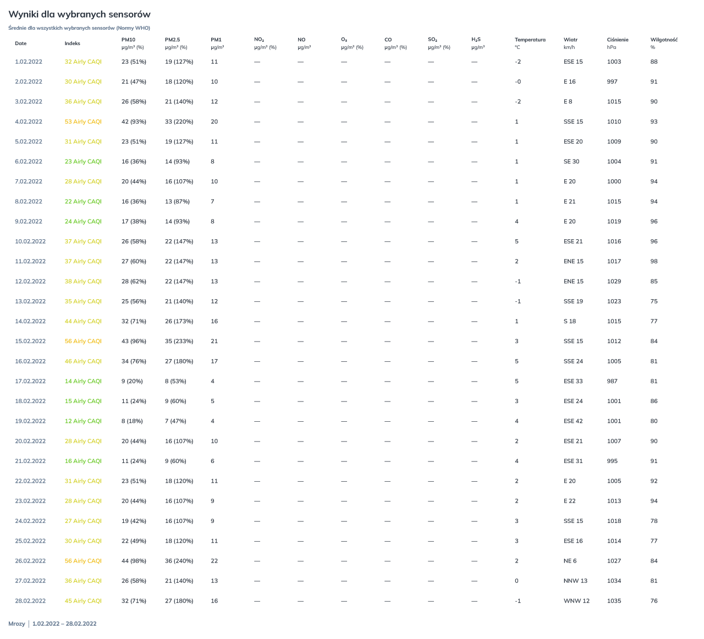

Slide 12
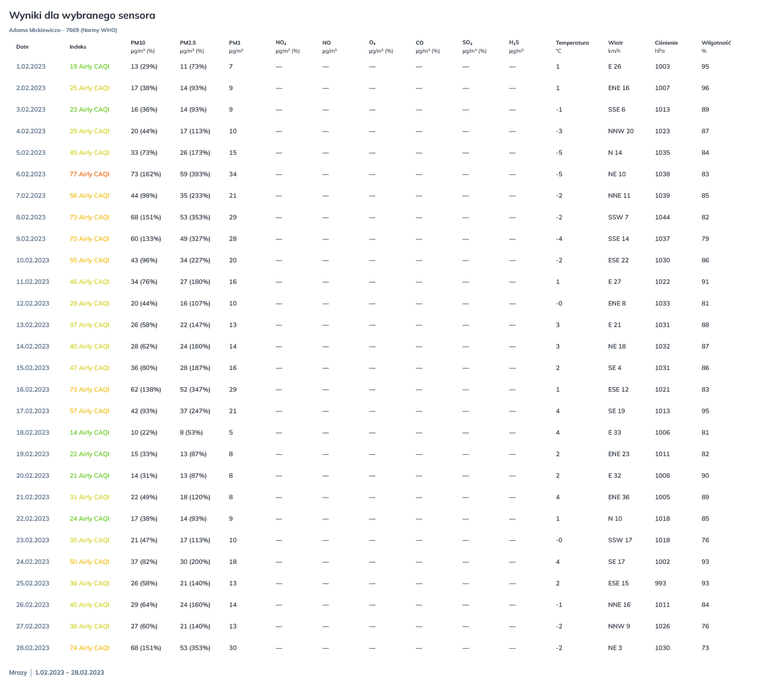

Slide 13
Analiza pomiarów
CZY W 2023 POWIETRZE BYŁO LEPSZEJ JAKOŚCI NIŻ W 2022 ?
W lutym 2022 było 7 dni, w których stan powietrza był dobry pozostałe dni były średnie albo złe pod względem jakości powietrza, a w lutym 2023 było 6 dni, w czasie których powietrze było dobre jakościowo, pozostałe dni były średnie, złe albo bardzo złe.
Powietrze w Polsce wcale nie staje się czystsze pomimo dofinansowań na wymianę starych piecy. Wynika to z tego, że drożeje węgiel i inne paliwa, przez co ludzie częściej kupują je gorszej jakości albo palą śmieciami.

Slide 14
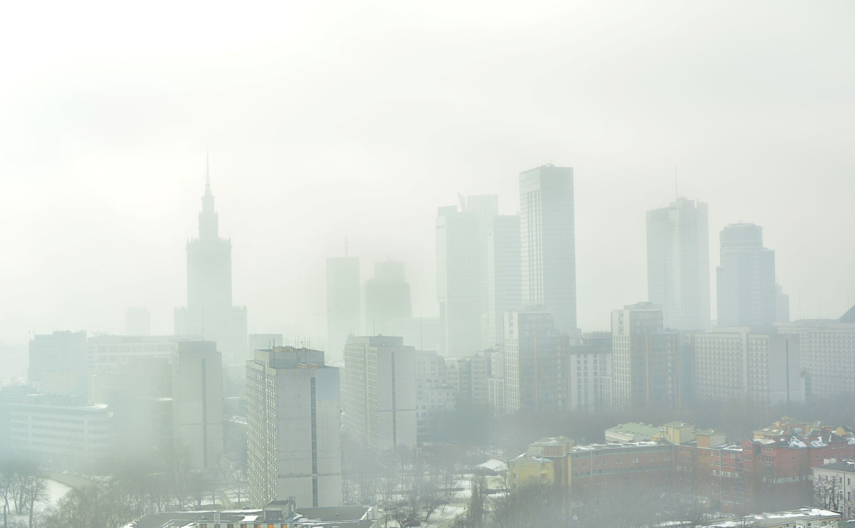
Analiza pomiarów
Sama nazwa “smog” jest połączeniem angielskich słów “smoke” oraz “fog”, czyli “dym” i “mgła”. W Polsce przez jakiś czas zjawisko to nazywane było więc słusznie “dymgłą”, ale nazwa ta się nie przyjęła. Pochodzenie słowa świetnie wskazuje jednak na jego przyczyny. Kiedy dym miesza się z mgłą, a przy okazji nie ma dostatecznej ilości wiatru, który mógłby rozproszyć zanieczyszczenia, tworzy się niebezpieczny smog.

Slide 15
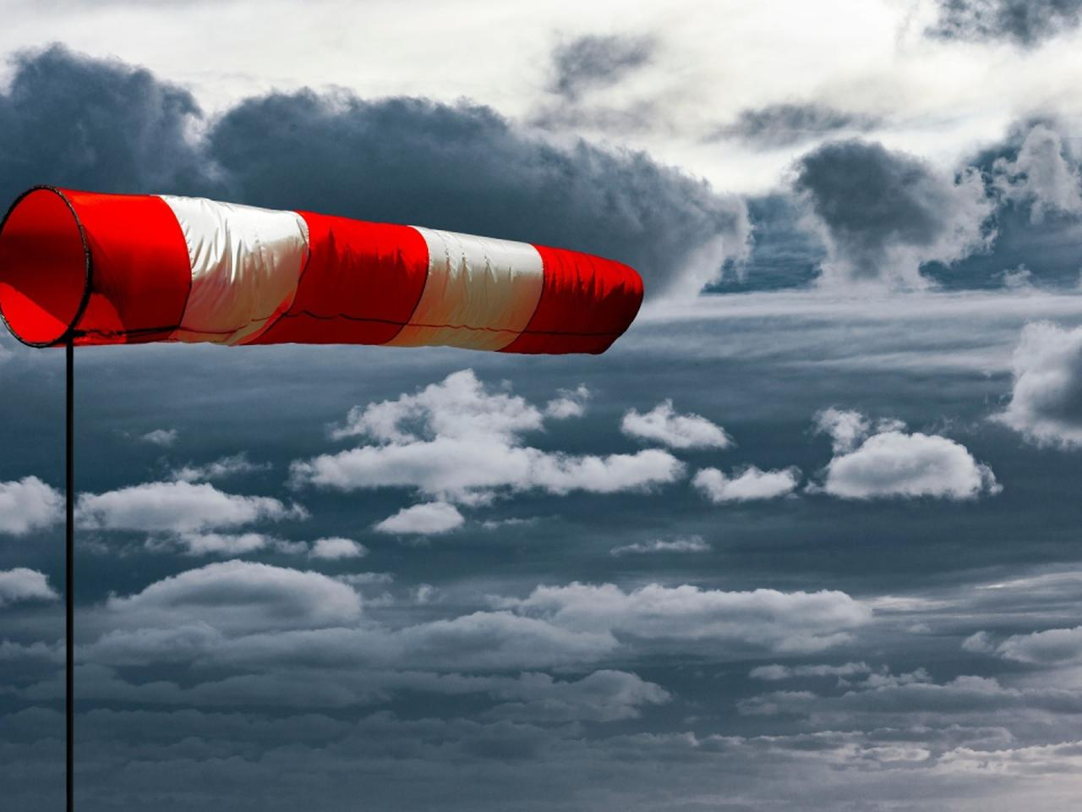
Analiza Pomiarów
Na obu wykresach zauważalny jest wpływ wiatru na jakość powietrza. W przypadku wiatru ze wschodu lub z południowego wschodu powietrze jest w najlepszym stanie. Duża role odgrywa też prędkość wiatru( 20-30 km/h)

Slide 16
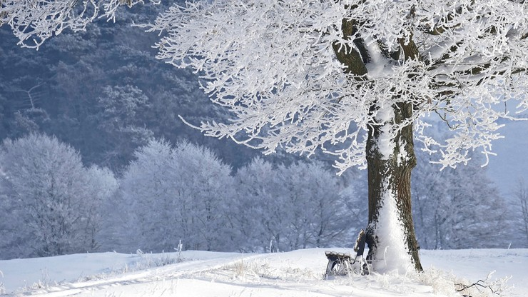
Analiza pomiarów
W zimę, dla korzystnego stanu powietrza najbardziej sprzyjająca jest temperatura bliska 0ºC . Przy ujemnych temperaturach konieczne jest zwiększenie ogrzewania, co automatycznie powoduje większe zanieczyszczenie powietrza.

Slide 17
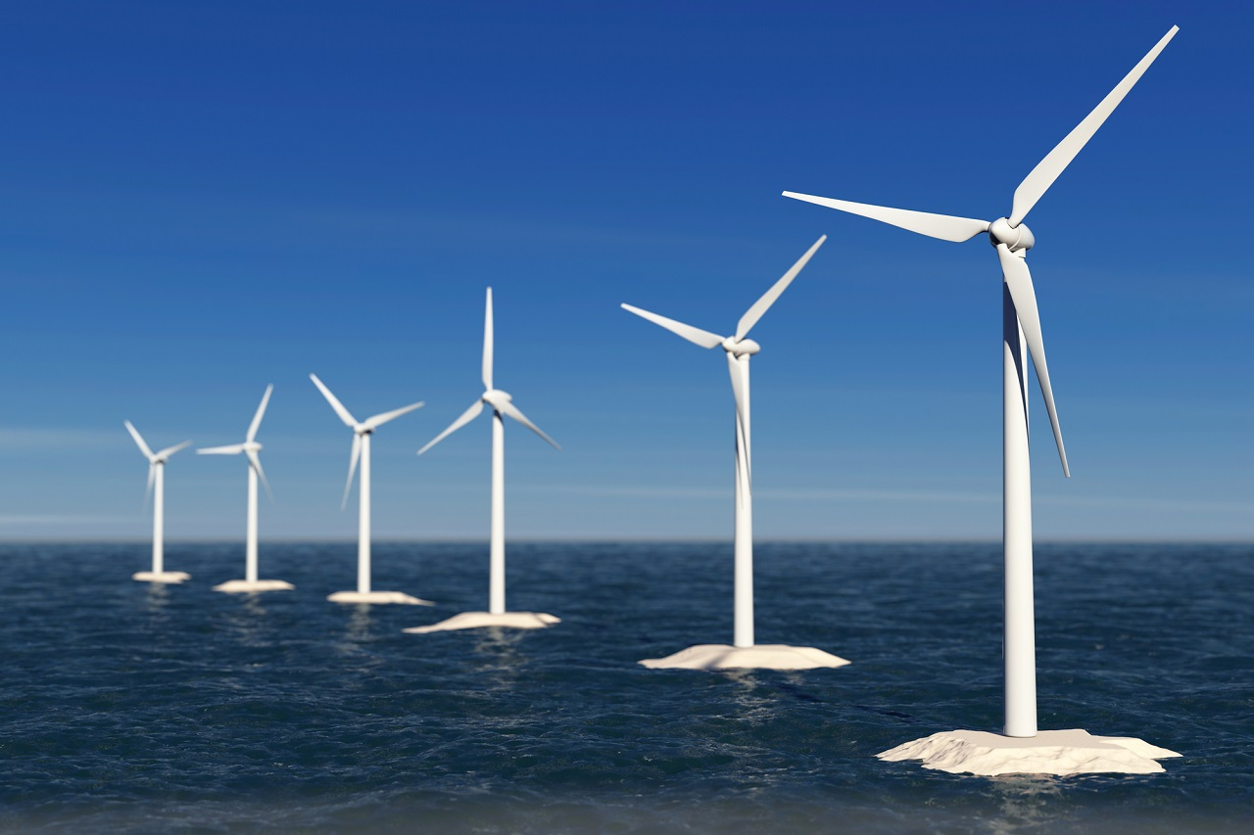
CO można zrobić, żeby ograniczyć smog?
ZACZNIJ OD SIEBIE!
Ociepl dach i ściany- to pozwoli ograniczyć grzanie w domu
Wymień okna- ograniczy to przedostawanie się chłodu
Zmień system grzewczy
Zastosuj odnawialne źródła energii
5) Ogranicz korzystanie z samochodu

Slide 18
Dziękuje za uwagę
Maria Juśkiewicz

